Slide 1
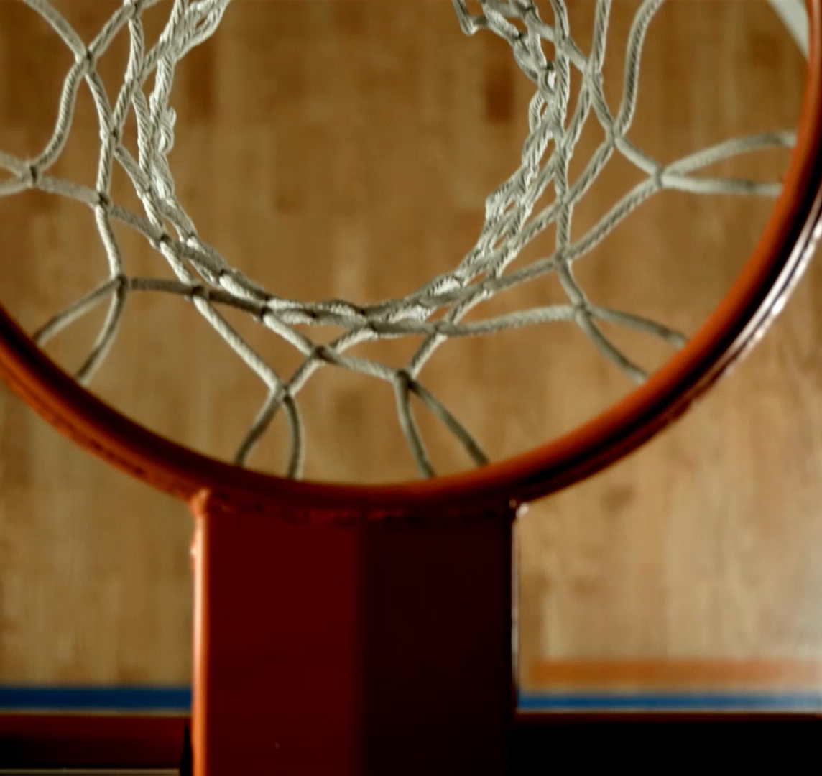
Basketball
Urban kultur

Slide 2
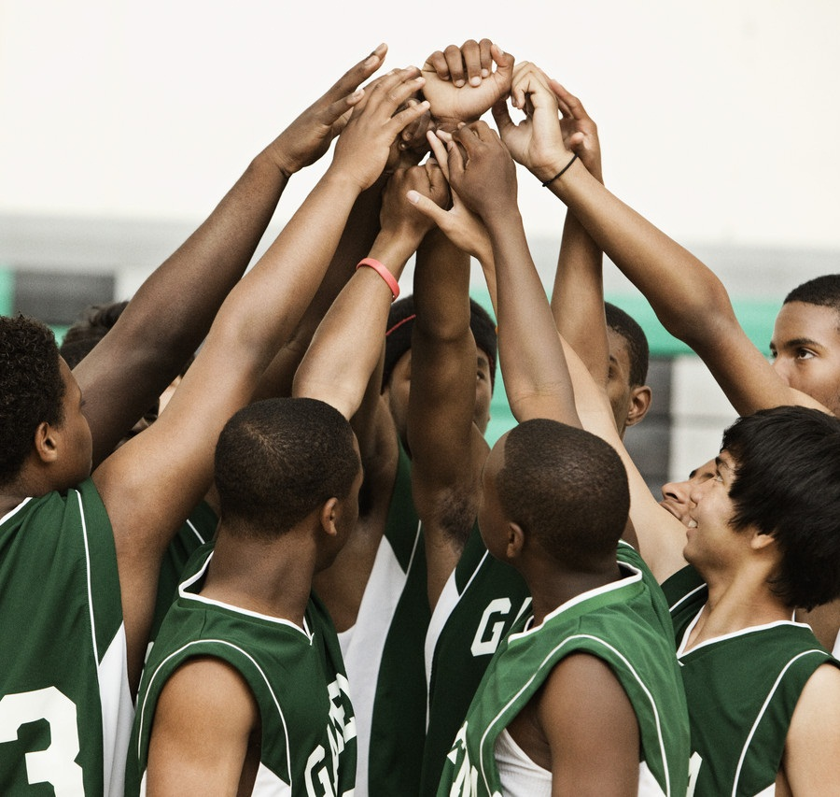
Program
NOTE:
To change images on this slide, select a picture and delete it. Then click the Insert Picture icon
in the placeholder to insert your own image.
Historiske rødder
Kultur og æstetik
Kobling til mode og hiphop
Globalisering
Opgaven
Tidsplan

Slide 3
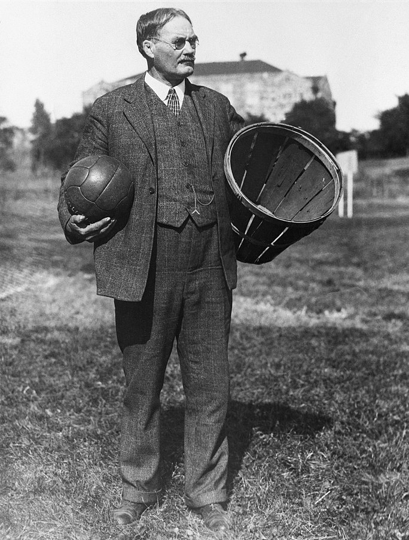
Historiske rødder
Basketball opstod i 1891, Springfield Massachussetts.
Udbredes for alvor i 1940´erne i New York, Chicago, Los Angeles
  Skolegårde, community centre, asfalt mellem boligblokke
  Krav: en kurv og en bold
Mere end en sport
  Et fællesskab.
  Et alternativ til gadelivets risici.

Slide 4
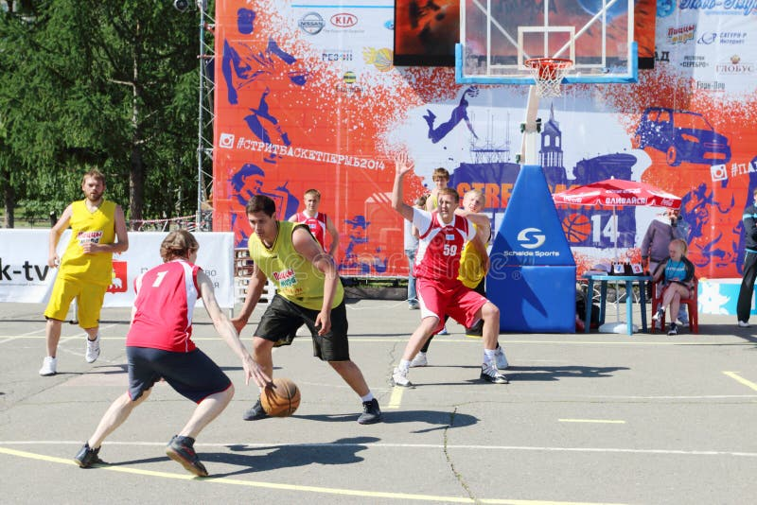
Streetbasket – kulturel og æstetisk udtryksform
Streetbasket adskiller sig fra organiseret basketball ved:
  Sin frihed, stil og sociale karakter.
  Kernen er improvisation og personlighed
Æstetik og stil:
  Spillere udvikler signaturbevægelser, finter og rytmiske driblinger.
Regler:
  Færre faste regler, mere fokus på flow og fair play. Spillet “forhandles” mellem spillerne.
Musik:
  Hiphop, funk og R&B blander sig med spillet
Narrativ:
  “Showmanship” er vigtigt – man spiller ikke kun for at vinde, men for at udtrykke sig.
Streetbasket er på den måde både sport og performance.

Slide 5
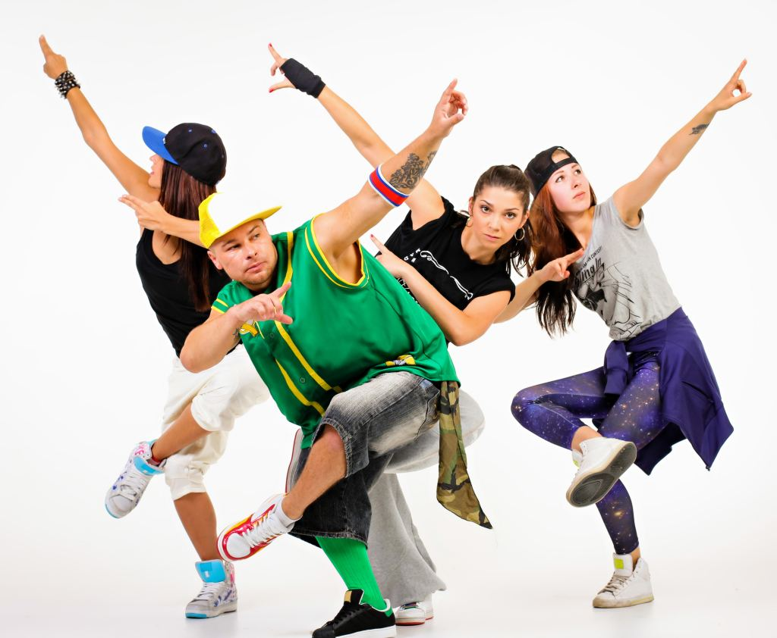
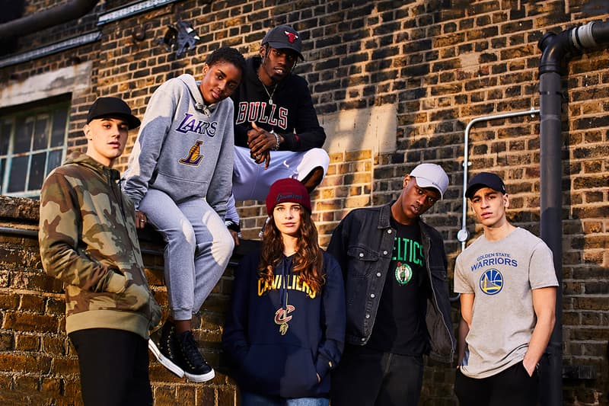
Kobling til mode og hiphop – 1980 érne og frem
Hiphop og basketball
  Rapperne rappede om spillet
  Basketballspillere lod sig inspirere af musikkens attitude og stil.
Mode:
  En fælles æstetik: Sneakers, baggy shorts, teamtrøjer og streetwear
  Brands som Nike, Adidas og senere Jordan Brand byggede hele identiteter op omkring basketballkulturen.

Slide 6

Globalisering
Fra amerikanske gadebaner er basketballkulturen blevet global gennem:
NBA’s globale brand
Sociale medier (YouTube mixes, TikTok skills, Instagram-hype)
Streetwear og sneakerkultur
3x3-formatet, OL-basket 2017

Slide 7

Opgaven
Organisering
  – Teams af 3 personer.
Hvert team trækker en problemstilling.
Teamwork 1
  – Indsamling af empiri
Teamwork 2
  Analyse af empiri og kobling til relevant teori
Teamwork 3
  Forberedelse af præsentation
Teamwork 4
  Præsentation på klassen

Slide 8
Tidsplan
Opgave | Tid
Intro | 10 min.
Trækning af problemstilling | 5 min.
Teamwork 1 - empiri | 30 min.
Teamwork 2 – analyse/teori | 30 min.
Teamwork 3 – forb. præsentation | 15 min.
Teamwork 4 - præsentation | 5 min./team
Opsamling - fælles | 10 min.

Slide 9
Krav til præsentation
Problemstilling?
Hvordan har I undersøgt problemstillingen?
Empiri? (1 - 2 konkrete eksempler)
Hvad har I fundet ud af? (3-5 faglige pointer)
Konklusion
Teamet vælger selv medie til præsentation.
Ansvalighed: Publikum noter én faglig pointe fra hver præsentation, der anvendes i opsamlingen.

Slide 10
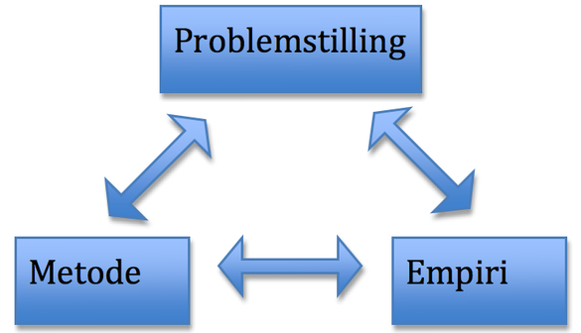
Trækning af problemstilling

